Slide 1
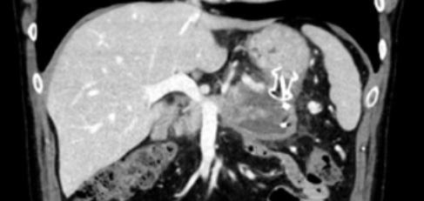
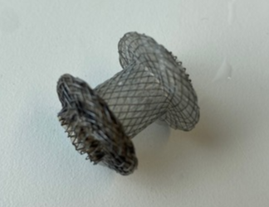
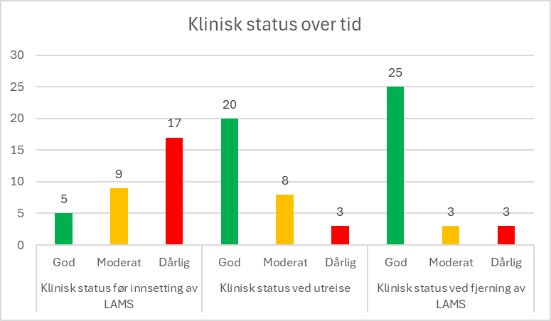
Karina H. Nilsen
Universitetet i Bergen
karina.nilsen@student.uib.no
Aurora N. Vigstad
Universitetet i Bergen
Aurora.vigstad@student.uib.no
Endoskopisk ultralydveiledet behandling av post-pankreatitt nekroser og pseudocyster med
«Lumen-apposing metal stent» (LAMS)
Retrospektiv kvalitetsstudie som kartlegger bruken av LAMS ved behandling av pseudocyste og WON ved Haukeland Universitetssykehus fra 2018 til 2023
Bakgrunn
Akutt pankreatitt er en hyppig årsak til akutte sykehusinnleggelser for gastrointestinale tilstander i Norge. De fleste tilfeller er milde og selvbegrensende, men opptil 20% står i fare for å utvikle et mer alvorlig forløp med komplikasjoner i form av pseudocyster og walled off-nekrose (WON). Tradisjonell behandling har inkludert kirurgi og perkutan drenasje, men nyere minimalt invasive teknikker, som endoskopisk ultralyd (EUS)-veiledet drenering med “Lumen-apposing metal stent” (LAMS), har vist lovende resultater for effektiv drenering og muliggjør for direkte endoskopisk nekrosektomi (DEN).
En LAMS danner med sine krager et rør mellom cysten/WON og magesekken eller tolvfingertarmen, og samtidig holder disse hulrommene tett sammen. Dette bidrar til en stabil forbindelse som forenkler drenering.
Metode
Vi utførte en retrospektiv kvalitetsstudie som inkluderte 31 pasienter behandlet med LAMS for drenasje av akutt pankreatitt-komplikasjoner: WON og/eller pseudocyste, på Haukeland Universitetssjukehus (HUS) i 2018-2023. Data om demografi, teknisk gjennomførbarhet, komplikasjoner, liggetid på sykehus, samt klinisk status før og etter drenasje, ble hentet fra DIPS og analysert.
Resultat
Teknisk suksess og drenasje ble oppnådd hos alle pasienter (100%)
Median antall dager med LAMS var 69,5 dager
Median sykehusopphold var 17 dager
Det ble funnet en signifikant forbedring i klinisk status fra innleggelse av LAMS til utskrivelse og fjerning av LAMS (se diagram). Det var også en signifikant reduksjon i CRP verdi fra innleggelse til utskrivelse.
Totalt 22 pasienter (71%) opplevde en eller flere komplikasjoner innen 3 måneder etter LAMS prosedyren.
Eksempel på komplikasjoner:
Infeksjon (45,2%)
Tett stent (16,1%)
Blødning (16,1%)
Dårlig matinntak (12,9%)
En pasient døde grunnet tarmperforasjon i oppfølgingsperioden, som kan ha vært relatert til en direkte endoskopisk nekrosektomi (DEN).
Omtrent halvparten av pasientene (48,4%) hadde behov for direkte endoskopisk nekrosektomi (DEN) for å oppnå tilstrekkelig drenasje, hvorav 8 pasienter trengte mer enn én nekrosektomi.
Konklusjon
LAMS er en effektiv og minimal invasiv behandlingsmetode som gir betydelig klinisk bedring hos pasienter med post-pankreatitt nekroser og pseudocyster, men tett oppfølging er nødvendig for å redusere komplikasjonsrisikoen.
Bilde 1: Foto av en utfoldet LAMS ("Lumen apposing metal stent", av typen Hot Axios® 10x10mm
Bilde 2: CT bilde Hot Axios® 16 x 10 mm stent plassert mellom magesekken og pankreascysten, med en dobbel pigtail-stent (DPS) gjennom stenten for å sikre en mer stabil forbindelse.
Diagram 1: Stolpediagram illustrerer den kliniske statusen til pasientene før innleggelse av “Lumen-apposing metal stent” (LAMS), ved utskrivelse og ved fjerning av LAMS. Wilcoxon signed ranked test ga signifikant (p<0,001) bedring av klinisk status fra innleggelse, både ved utreise og fjerning.
Referanser:
Bilde 1: Foto Roald F. Havre
Bilde 2: Radiologisk avdeling, Helse Bergen
Takk til:
Roald F. Havre for god veiledning og hjelp med denne oppgaven

